Slide 1

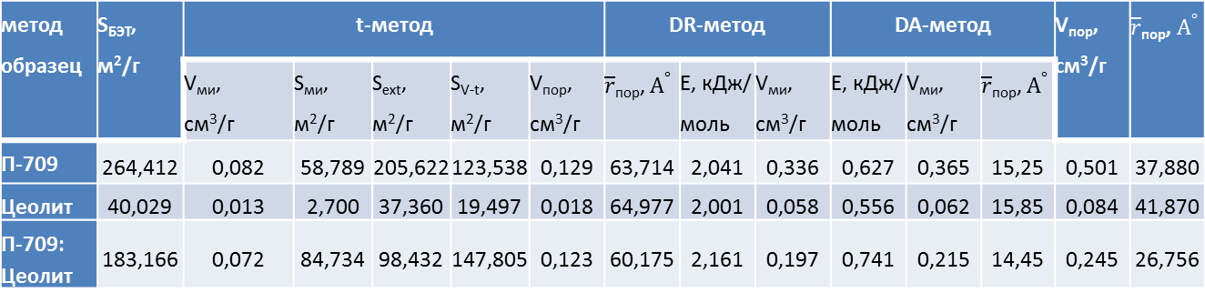
Исследование сорбционных свойств смешанного углеродно – минерального материала
Таблица 1. Параметры образцов по сорбции азота.
V_{ми} – объем микропор, см³/г
S_{ми} – удельная площадь поверхности микропор, м²/г
S_{ext} - удельная площадь внешней поверхности гранул, м²/г
S_{V-t} - удельная поверхность с учетом толщины адсорбционной пленки, м²/г
V_{пор} – полный объем пор, см³/г
$\overline{r}$_{пор} – средний радиус пор, $А^{°}$
Е – энергия адсорбции, кДж/моль
метод образец | S_{БЭТ}, м²/г | t-метод |  |  |  |  | DR-метод |  |  | DA-метод |  |  | V_{пор}, см³/г | $\overline{r}$_{пор}, $А^{°}$
 |  | V_{ми}, см³/г | S_{ми}, м²/г | S_{ext}, м²/г | S_{V-t}, м²/г | V_{пор}, см³/г | $\overline{r}$_{пор}, $А^{°}$ | Е, кДж/ моль | V_{ми}, см³/г | Е, кДж/ моль | V_{ми}, см³/г | $\overline{r}$_{пор}, $А^{°}$
П-709 | 264,412 | 0,082 | 58,789 | 205,622 | 123,538 | 0,129 | 63,714 | 2,041 | 0,336 | 0,627 | 0,365 | 15,25 | 0,501 | 37,880
Цеолит | 40,029 | 0,013 | 2,700 | 37,360 | 19,497 | 0,018 | 64,977 | 2,001 | 0,058 | 0,556 | 0,062 | 15,85 | 0,084 | 41,870
П-709: Цеолит | 183,166 | 0,072 | 84,734 | 98,432 | 147,805 | 0,123 | 60,175 | 2,161 | 0,197 | 0,741 | 0,215 | 14,45 | 0,245 | 26,756

Slide 2
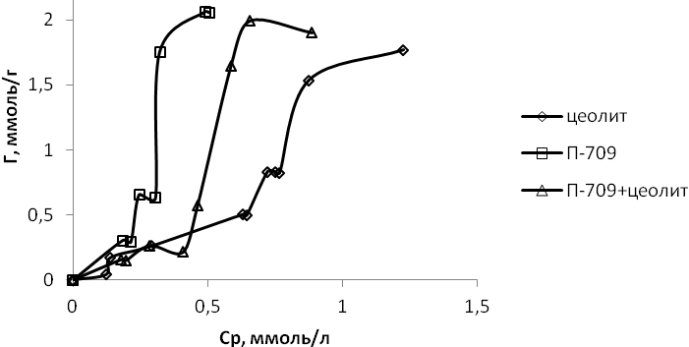
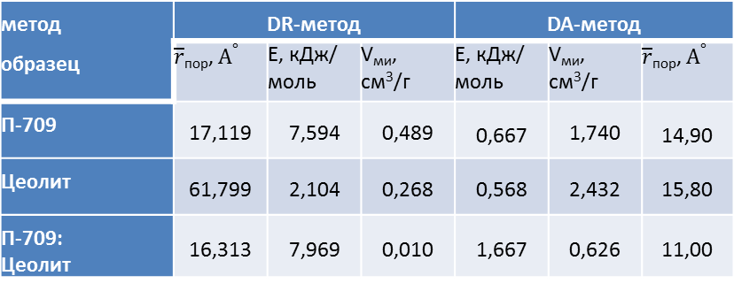
Таблица 2. Параметры образцов по сорбции паров воды.
метод образец | DR-метод |  |  | DA-метод
 | $\overline{r}$_{пор}, $А^{°}$ | Е, кДж/ моль | V_{ми}, см³/г | Е, кДж/ моль | V_{ми}, см³/г | $\overline{r}$_{пор}, $А^{°}$
П-709 | 17,119 | 7,594 | 0,489 | 0,667 | 1,740 | 14,90
Цеолит | 61,799 | 2,104 | 0,268 | 0,568 | 2,432 | 15,80
П-709: Цеолит | 16,313 | 7,969 | 0,010 | 1,667 | 0,626 | 11,00
Рисунок 1. Изотермы сорбции толуола из водных растворов на П-709, цеолите и смешанном образце.

Slide 3
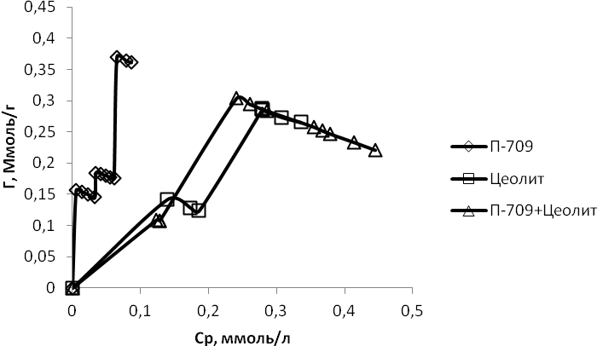
Таблица 3. Динамические параметры работы слоя материалов в процессах адсорбции – десорбции толуола.
Сорбент | W, мл/мин | адсорбция |  | десорбция
 |  | L, см | α | L, см | α
Цеолит | 0,6 | 169, 37 | 0,044 | 22,21 | 0,12
 | 1,2 | 5,84 | 0,67 | 98,93 | 0,18
П-709 | 1,2 | 19,94 | 0,034 | 19,2 | 0,1
П–709+ цеолит | 1,47 | 0,2294 | 0,5509 | 0,1218 | 0,2408
 | 1,77 | 0,7599 | 0,4186 | 0,0731 | 0,2804
L - толщина работающего слоя, α - степень использования
Рисунок 2. Изотермы сорбции о-ксилола из водных растворов на П-709, цеолите и смешанном образце.

Slide 4
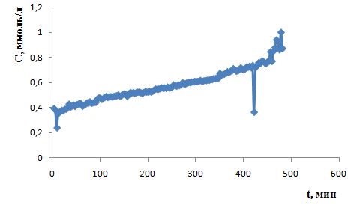
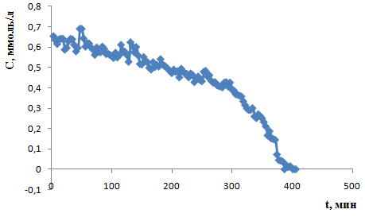
Таблица 4. Коэффициенты достоверности аппроксимации изотерм адсорбции о-ксилола уравнениями.
Сорбент Уравнение | П-709 | Цеолит | П-709+цеолит
Ленгмюр | 0,1879 | 0,7598 | 0,8516
Фрейндлих | 0,4161 | 0,8161 | 0,6674
Дубинин | 0,3325 | 0,8006 | 0,7585
Рисунок 3. – Фронтальная кривая насыщения о-ксилола на смешанном сорбенте
Рисунок 4. – Фронтальная кривая вымывания о-ксилола на смешанном сорбенте

Slide 5
Таблица 5 – Коэффициенты массопереноса о-ксилола
Образец | Насыщение |  | Вымывание
 | β ,мин⁻¹ | β*,мин⁻¹ | β ,мин⁻¹ | β*,мин⁻¹
П-709 | 0,00745 | 0,050161 | 0,000811 | 0,000628
Цеолит | 0,014175 | 0,000986 | 0,001488 | 0,000932
П-709+цеолит | 0,012057 | 0,008913 | 0,012057 | 0,011496
ß - внешнедифузионный коэфициент массопереноса
ß* - внутридифузионный коэффициент массопереноса
Таблица 6 – Параметры работающего слоя сорбента для о-ксилола
Образец | Насыщение |  | Вымывание
 | L, мм | α | L, мм | α
П-709 | 112,9 | 0,026275 | 210,4 | 0,0532
Цеолит | 117,6 | 0,015125 | 201,6 | 0,067625
П-709+цеолит | 117,6 | 0,029875 | 109,6 | 0,040875
Таблица 7 – Коэффициенты достоверности аппроксимации корреляционного анализа кривых кинетики адсорбции о-ксилола
Образец | Уравнение адсорбции
 | Псевдопервый порядок | Псевдовторой порядок
П-709 | 0,5574 | 0,9218
Цеолит | 0,0093 | 0,9425
П-709+цеолит | 0,022 | 0,9783

Slide 6
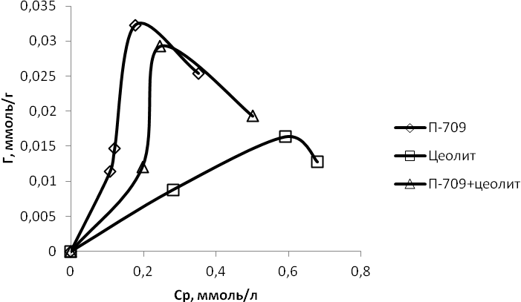
Таблица 8. Коэффициенты достоверности аппроксимации изотерм адсорбции м-ксилола уравнениями.
Рисунок 5. Изотермы сорбции м-ксилола из водных растворов на П-709, цеолите и смешанном образце.
Сорбент Уравнение | П-709 | Цеолит | П-709+цеолит
Ленгмюр | 0,7117 | 0,8339 | 0,2206
Фрейндлих | 0,5159 | 0,7244 | 0,0702
Дубинин | 0,606 | 0,784 | 0,1154
М- и о-ксилолы из водных растворов с концентрациями до 1 ммоль/л вполне удовлетворительно поглощается смешанным сорбентом из углеродного сибунита П-709 и цеолита Чугуевского месторождения Приморского края в соотношении 1:1 по массе.

